Slide 1
Межрегиональные заочные Педагогические чтения
«Дошкольное образование: взгляд современного педагога»
Стендовый доклад
ПЕДАГОГИЧЕСКИЙ АУКЦИОН
«Инновационные подходы в работе по приобщению детей дошкольного возраста
к культуре родного края»
Шихова Светлана Ивановна
старший воспитатель
МБДОУ «Тотемский детский сад №7 «Солнышко»

Slide 2
Актуальность, новизна
Патриотическое воспитание дошкольников – актуальная проблема в условиях современной России. Изменилась не только жизнь, но и мы сами. В течение последних десятилетий радикально переосмыслено само понятие патриотического воспитания дошкольников, его содержание, цели и задачи. Чувство любви к Родине, к своему родному краю – это одно из самых сильных чувств, без него человек ущербен, не ощущает своих корней. А почувствует ли он привязанность к родной земле или отдалится от нее, это уже зависит от обстоятельств жизни и воспитания. Поэтому важно, чтобы ребенок уже в дошкольном возрасте почувствовал личную ответственность за родную землю и ее будущее, знал культуру своего родного края.
Задача воспитания чувства патриотизма, любви к малой Родине традиционно решалась в ДОУ, но результаты наблюдений показали необходимость усиления работы в данном направлении, наполнение ее новым содержанием. Поэтому возникла необходимость изменить формы организации педагогического процесса по приобщению детей к культуре родного края. Так родилась идея проведения педагогического аукциона среди педагогов, где они представили дидактические игры, пособия, макеты, выполненные с использованием инновационных технологий и направленные на приобщение детей к культуре родного края.

Slide 3
Цели:
Повышение профессиональной компетентности педагогов в области организации образовательного процесса по приобщению детей дошкольного возраста к культуре родного края с использованием инновационных подходов.
Создание условий для личностной и профессиональной самореализации педагогов.
Повышение престижа педагогического труда и поиска, публичное призвание вклада педагогов в развитие Учреждения.

Slide 4
Материалы опыта
Форма проведения: Аукцион
План проведения:
Вступительное слово старшего воспитателя
Разыгрывание счастливых монет (вопрос-ответ)
Проведение "Педагогического аукциона"
Подведение итогов.
Оборудование: выставка дидактических игр и пособий по приобщению детей к культуре родного края, счастливые монеты, молоток.

Slide 5
1. Вступительное слово старшего воспитателя
Добрый день, уважаемые коллеги!
Мы рады Вас приветствовать на педагогическом аукционе «Инновационные подходы в работе по приобщению детей дошкольного возраста к культуре родного края».
Аукцион - публичная продажа товара с использованием торгов. Цена товара определяется в процессе того, как покупатели торгуются между собой за право купить товар. Товар продаётся в присутствии многих желающих – покупателей (аукционеров). В качестве аукционеров выступаете сегодня вы, уважаемые коллеги, вы имеете право ознакомиться и приобрести тот или иной заинтересовавший вас лот.
Сегодня на аукцион выставлены необычные лоты - это инновационные находки педагогов МБДОУ «Тотемский детский сад №7 «Солнышко». На аукционе будет представлено 13 лотов это дидактические игры, пособия, макеты, выполненные с использованием инновационных технологий и направленные на приобщение детей к культуре родного края (с перечнем лотов вы можете заранее познакомиться).
Каждый из вас перед началом аукциона получил по 3 счастливые монеты, остальные монеты мы разыграем в вопрос-ответной форме. За каждый ответ вы получаете монету. Вопросы будут касаться инновационных образовательных технологий и истории и культуры нашего родного города. Ответить на вопрос можно будет только по поднятой руке. Поднять руку вы сможете только после того, как я полностью зачитаю вопрос. Моя помощница Юлия Николаевна будет следить, кто первый поднял. Итак, готовы!?

Slide 6
Примеры вопросов для разыгрывания счастливых монет (с изображением черной лисицы, что украшает герб города):
1. Дайте определение - строго научное проектирование и точное воспроизведение гарантирующих успех педагогических действий? (педагогическая технология)
2. Сколько лет нашему любимому городу? (882) 3. Кому впервые пришла идея «технологизации» обучения? (Я.А.Коменский)
4. Почему наш город носит такое название – Тотьма? 5. Что означает термин «технология? «технос» - прогресс, «техне» - искусство, «логос» - учение, «техникос» - высокая техника. «технология» - образование.
6. Вспомните старинное название улиц нашего города?
- Белоусовская (Торговая)
- Советская (Сретенская)
- Ворошилова (Большая Садовая) и т.д.
7. Что такое инновации – это… (Нововведение, изменение внутри системы) 8. Где находится геологический памятник природы – камень под названием Утюг? (на левом берегу реки Еденьги около деревни Пустошь)
9. Что такое педагогические инновации? Это все изменения, направленные на изменения педагогической системы. Это нововведения в учебно-воспитательном процессе с целью повышения его эффективности. Это новшества, мобилизирующие внутренние ресурсы педагогической системы и приводящие к повышению результата.

Slide 7
3. Проведение педагогического аукциона
Номер лота | Название | Автор
Лот 1 | Дидактическое пособие «Тотемская деревянная игрушка» | Хорошевская Л.В.
Лот 2 | Фото-кейс «Береги свой край», выполненный в кейс-технологии | Соболева Л.Г.
Лот 3 | Дидактическое пособие «По следам соли», выполненное в технологии Диорама | Сивкова А.В.
Лот 4 | Книга на коленях «Животные наших лесов» | Новоселова Е.Н.
Лот 5 | Куб народной игры | Макарова Ю.Н.
Лот 6 | Мультимедийная игра «Памятники города Тотьма» | Курицына У.В.

Slide 8
3. Проведение педагогического аукциона
Номер лота | Название | Автор
Лот 7 | Игра-лото «Моя первая покупка» | Агаева Н.С.
Лот 8 | Дидактическая игра «Замочная скважина» | Морозова О.В.
Лот 9 | Интерактивное дидактическое пособие «Русская изба» | Усова Г.Н.
Лот 10 | Дидактический макет-карта «Мой родной город» | Женихова Ю.П.
Лот 11 | Книга на коленях «Берегите природу» | Зеленцова О.В.
Лот 12 | Кубики историй «Путешествие лисы», выполненные в технологии сторителлинг | Фешина Е.Л.
Лот 13 | Дидактическая игра «Занимательные круги» | Ягодина Т.А.

Slide 9
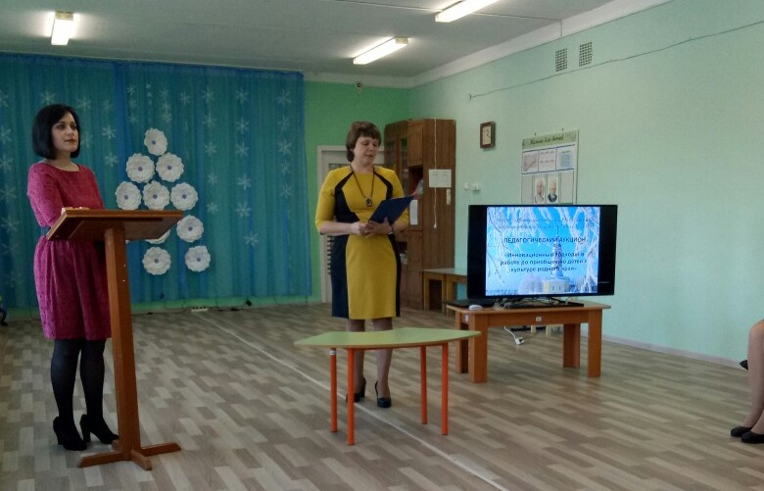
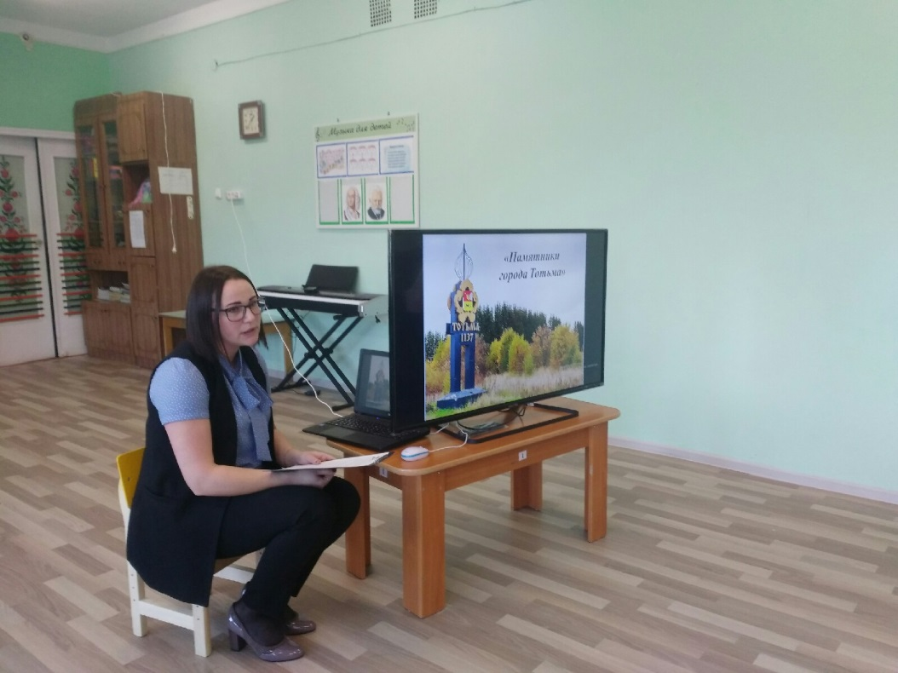

Slide 10
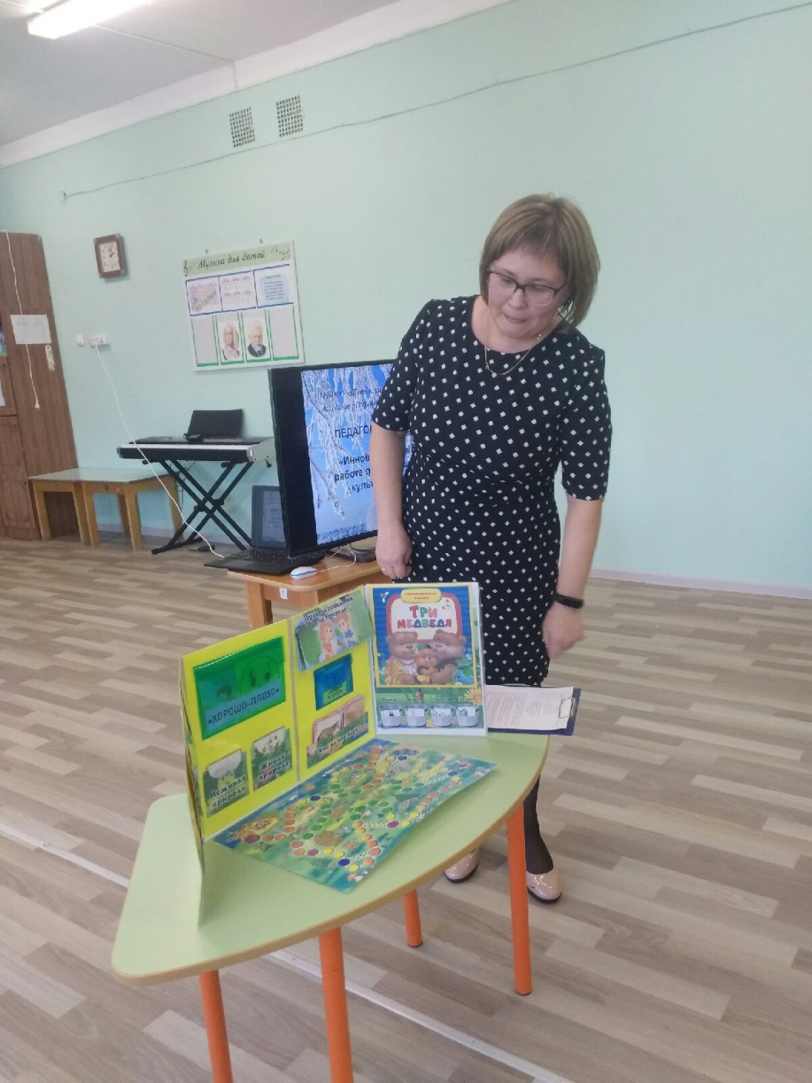
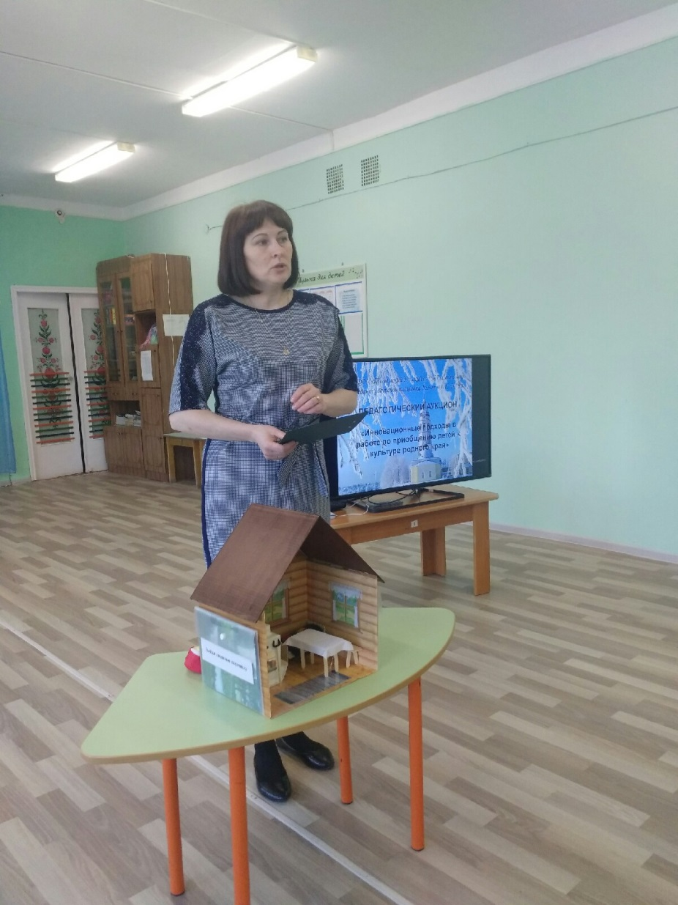

Slide 11
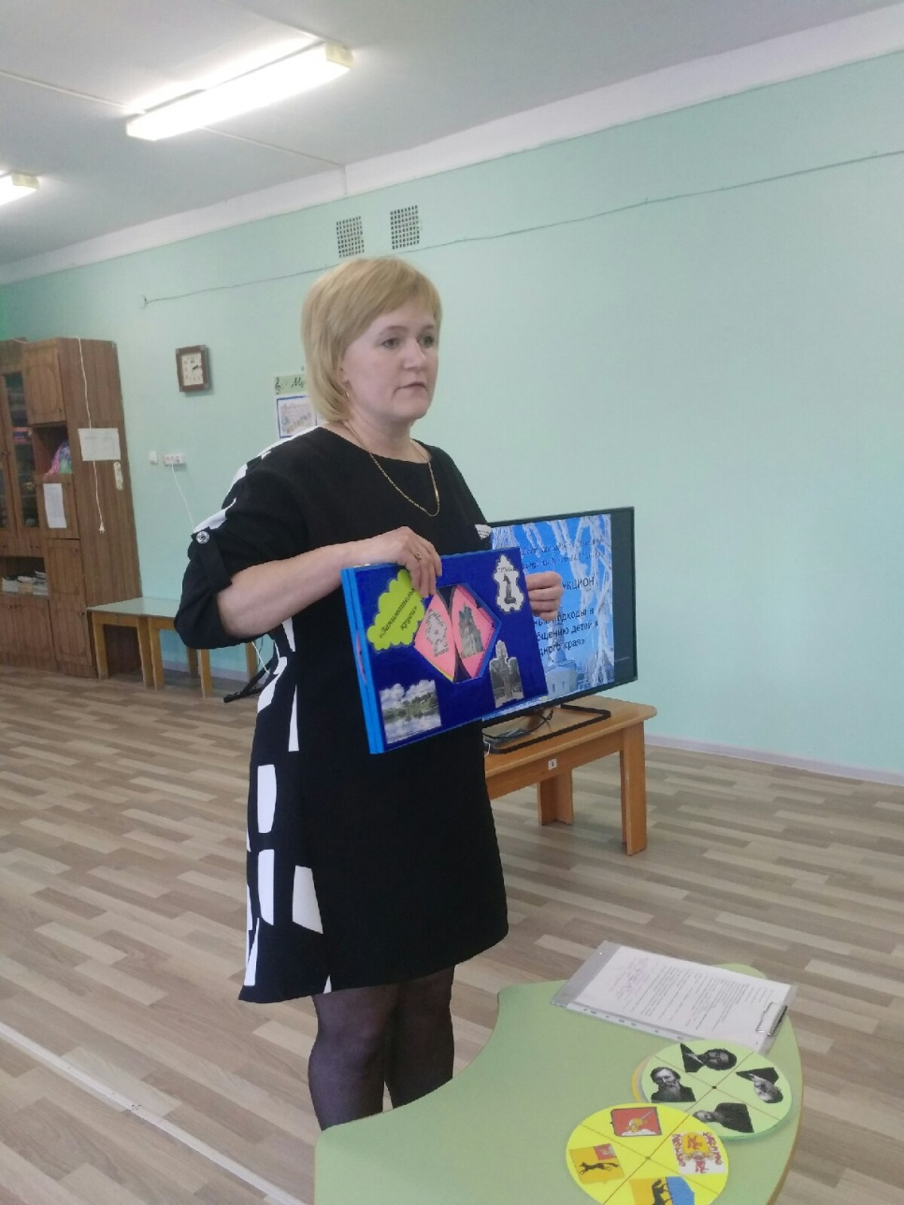
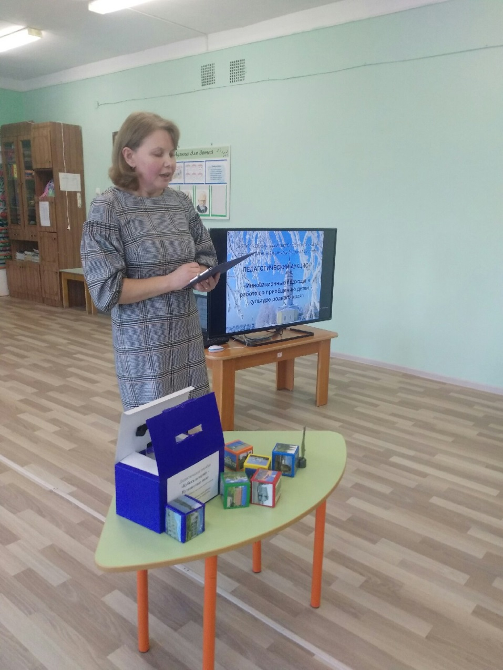

Slide 12
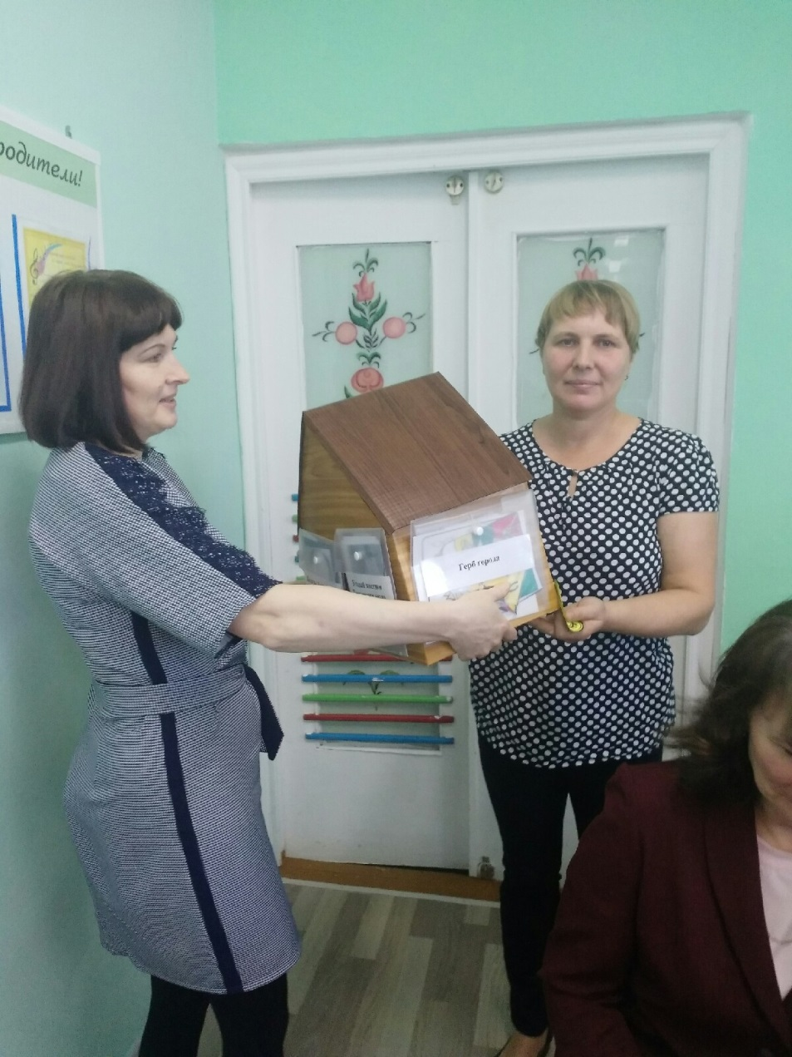
Вручение одного из лотов участнику аукциона

Slide 13
Подведение итогов
Дорогие педагоги, я прошу Вас сохранить монеты, на педагогическом совете они вам пригодятся.
Прошу оценить мероприятие сегодня!
Анкета участника мероприятия
Просим высказать свое мнение о проведении данного мероприятия.
Пожалуйста, отметьте наиболее соответствующий вариант ответа вашей точке зрения.
Оправданность использования инновационной формы методической работы |  | Достаточность информации (содержание) |  | Значимость полученной информации, возможность применения в работе
оправдано | не оправдано | достаточно | не достаточно | значимо | не значимо
Дополнения, предложения __________________________________________________________________________
___________________________________________________________________________

Slide 14
Подведение итогов аукциона
Уважаемые педагоги, разрешите закончить Аукцион фразой: «Педагогическое творчество и удовлетворенность избранной профессией взаимостимулируют друг друга. Без удовлетворенности специальностью невозможно проявление высокой творческой продуктивности в педагогическом труде. Поэтому сегодня, я могу с уверенностью сказать, что в нашем педагогическом коллективе работают творческие, целеустремленные, эмоционально богатые педагоги, для которых их труд является не только источником существования, но и источником радости, смысла жизни».
Спасибо Вам всем! Успехов в вашей нелегкой, но творческой работе!

Slide 15
Результативность
Повысилась профессиональная компетентность педагогов в области организации образовательного процесса по приобщению детей дошкольного возраста к культуре родного края с использованием инновационных подходов.
Созданы условия для личностной и профессиональной самореализации педагогов.
Повысился престиж педагогического труда и поиска, публичное призвание вклада педагогов в развитие Учреждения среди коллег Тотемского муниципального района.

